Slide 1
软件工程开题汇报
日期：2025.3.13
汇报人：谭叶杉
组名：为什么项目总是做不完组
软件名：流光

Slide 2
目录
CONTENTS
01
02
03
04
选题背景
核心功能
设计
差异化亮点
技术实现

Slide 3
选题背景----“流光”的诞生
在快节奏的现代生活中，人们不仅要面对高强度的工作压力，还要处理海量信息带来的认知负担，同时还可能经历情感碎片化、习惯培养难以坚持等问题。面对这些挑战，个人成长管理工具成为人们整理思绪、记录点滴、积累知识的重要方式。
然而，传统的记录方式（如纸质日记、手账）难以满足现代用户对便捷性、多媒体化以及智能化的需求，而现有的数字工具（如单一的笔记软件或社交平台）往往各自侧重不同功能，要么强调私密性（如日记类App），但缺乏激励与社交互动，要么以社交为主（如朋友圈），但记录功能浅显，无法形成长期积累。
因此，用户需要一款集 “记录 + 习惯培养 + 社交互动” 于一体的工具，不仅能帮助个人梳理日常生活、记录成长轨迹，还能通过轻量化的社区分享，建立情感连接，促进知识交流与习惯坚持，在个人成长的道路上获得更多动力与支持。

Slide 4

核心功能设计-多维记录模块
生活手账
日记、随笔、读书笔记、旅游日记，可插入图片，支持时间轴浏览和关键词检索
心情记录
可记录每日心情，将心情可视化
回忆胶囊
设定未来时间点（如1年后）自动推送过往记录
地图点亮
可通过旅游日记点亮地图

Slide 5

核心功能设计-计划与复盘
目标拆解
支持长期目标（如“年度阅读计划”）拆解为每日任务，关联读书笔记模块
成就体系
完成计划后生成可视化报告（如“已坚持100天早起”），可分享至圈子

Slide 6

核心功能设计-轻社交化圈子
兴趣部落
用户按标签（如#极简生活、#历史书迷）加入圈子，发布动态或参与话题讨论
互动机制
匿名分享一句感悟，他人可发送“同感”或续写故事

Slide 7

核心功能设计-隐私与安全
分级可见
内容可设为“私密/仅圈子/公开”，敏感数据本地加密存储
阅后即焚
提供限时可见的“树洞”功能，满足倾诉需求

Slide 8
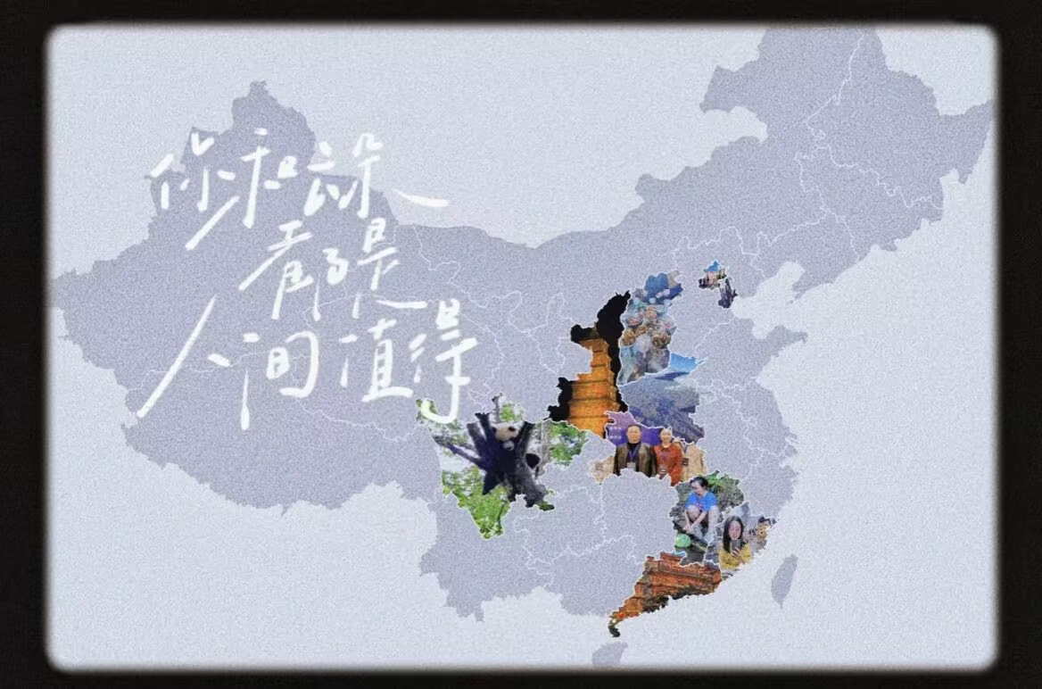
差异化亮点-场景融合
传统软件点亮地图功能的弊端：
用户只能按照默认规则点亮，而不能设定个性化点亮条件
目前的点亮功能与旅行记录脱钩，用户无法在点亮的同时关联日记、照片、心情等内容
我们的想法是让点亮功能与旅行日记结合，每个点亮地点可以关联文字、图片、视频等内容，形成动态回忆地图
例如，用户点亮了某个城市，点击后可查看自己在那里的日记、照片、足迹等。

Slide 9
技术实现
前端
后端
数据库
Vue
ElementUI
Springboot
Mybatis
MySQL
Navicat

Slide 10
谢谢观看
THANKS FOR YOUR WATCHING

